Slide 1
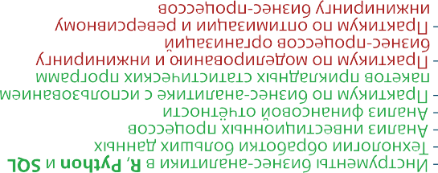
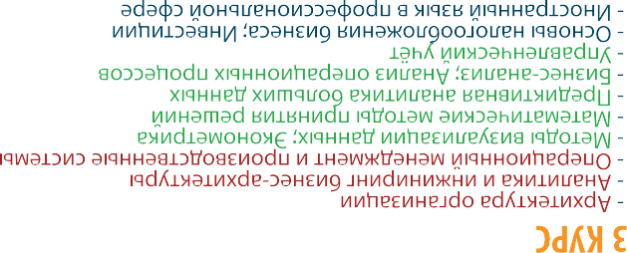
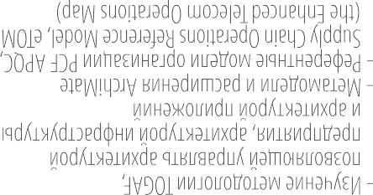
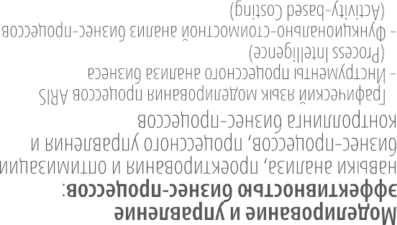
1-2 курс: / год
3-4 курс: / год
СКИДКИ НА ОПЛАТУ (на первый год обучения):
80%, если набрали от баллов (88 тыс. руб.)
70%, если набрали от баллов (132 тыс. руб.)
60%, если набрали от баллов (176 тыс. руб.)
50%, если набрали от баллов (220 тыс. руб.)
40%, если набрали от баллов (264 тыс. руб.)
30%, если набрали от баллов (308 тыс. руб.)
20%, если набрали от баллов (352 тыс. руб.)
10%, если набрали от баллов (396 тыс. руб.)
+ 7 915 205 72 55
eelyalkova@fa.ru

